Slide 1
UAB
SENTIMENTAL ANALYSIS OF AMAZON REVIEWS
APRENENTATGE COMPUTACIONAL

Slide 2




OBJETIVO DEL PROYECTO

Slide 3
DATASET AMAZON_REVIEWS.CSV
01
02
Dataset
Campos
4915 reseñas diferentes
12 campos de descripción / reseña

Slide 4
01
PRE
PROCESAMIENTO
Transformación y limpieza de los datos

Slide 5
PREPARACIÓN DE LOS DATOS
1. CAMPOS IDEALES
2. VALORES NAN + NETEJA DE DADES
3. TOKENIZATION
4. PRE
PROCESAMIENTO
5. CONVERSIÓN A BINARIO
6. TF-IDF
Notes:
Traient valors NAN : 4915 reviews → 4914 reviews

Slide 6
RESULTADOS PRE-PROCESAMIENTO
Overall
Overall
5.0
1
reviewText
reviewText
Purchased this for my device, it worked as advertised. You can never have too much phone memory, since I download a lot of stuff this was a no brainer for me.
purchased device worked advertised never much phone memory since download lot stuff brainer

Slide 7
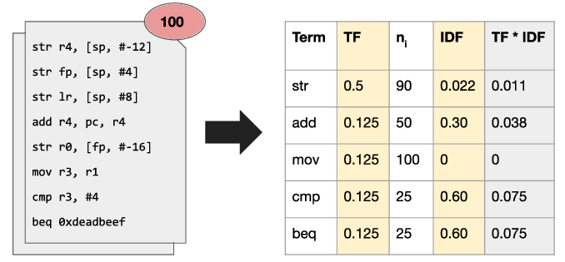
TF-IDF

Slide 8
02
ENTRENAMIENTO DE LOS MODELOS
Aplicar los diferentes modelos al dataset limpio

Slide 9
1ER ENTRENAMIENTO
01
04
02
05
03
06
LOGISTIC REGRESSION
DECISION
TREE
RANDOM FOREST
SVM
NAIVE
BAYES
K-NEAREST
NEIGHBORS

Slide 10
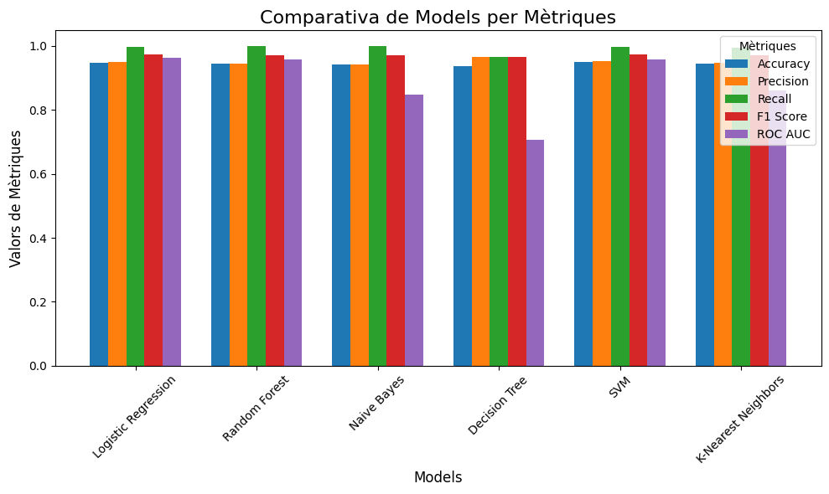
COMPARATIVA DE MÉTRICAS
0.964
0.944
1st Accuracy
Logistic Regression
2n Accuracy
Random Forest

Slide 11
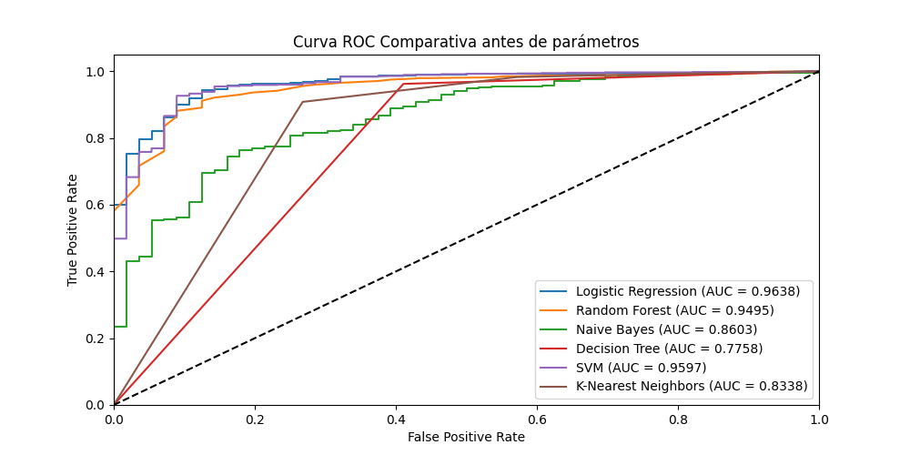
CURVA ROC

Slide 12
CURVA ROC

Slide 13
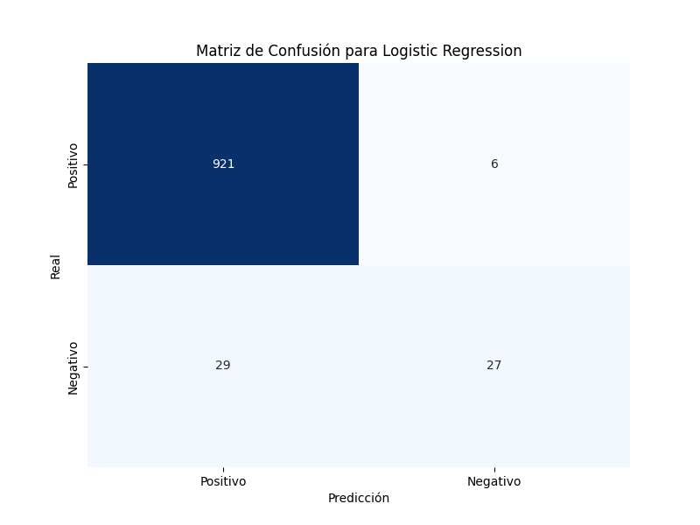
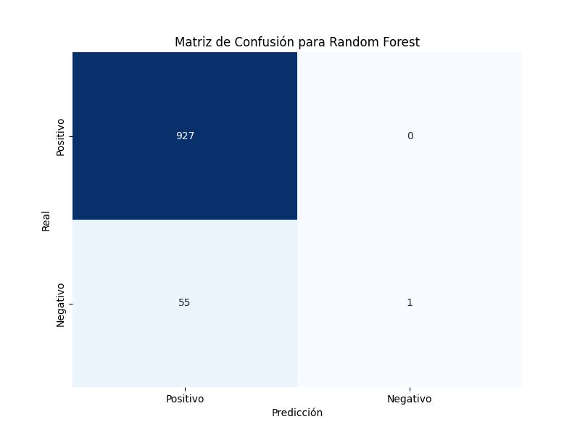
MATRICES DE CONFUSIÓN
L. Regression
R. Forest
TP = 921
TN = 27
TP = 927
TN = 1

Slide 14
MATRICES DE CONFUSIÓN
L. Regression
R. Forest
TP = 921
TN = 27
DESBALANCEO
TP = 927
TN = 1

Slide 15




Todos los modelos se ven afectados
TN = 0
FN = 0
TN = 34
FN = 13
TN = 9
FN = 5
TN = 27
FN = 41

Slide 16
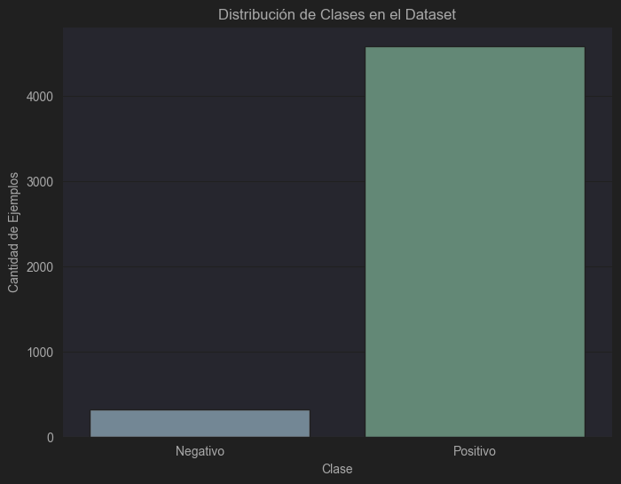
DESBALANCEO DE DATOS
Desbalanceo
Negativos
324 valores negativos
4915 valores totales

Slide 17
¿POSIBLE SOLUCIÓN?

Slide 18
03
DATASET BALANCEADO
¿El balanceo afectará la capacidad del modelo para capturar patrones importantes?

Slide 19
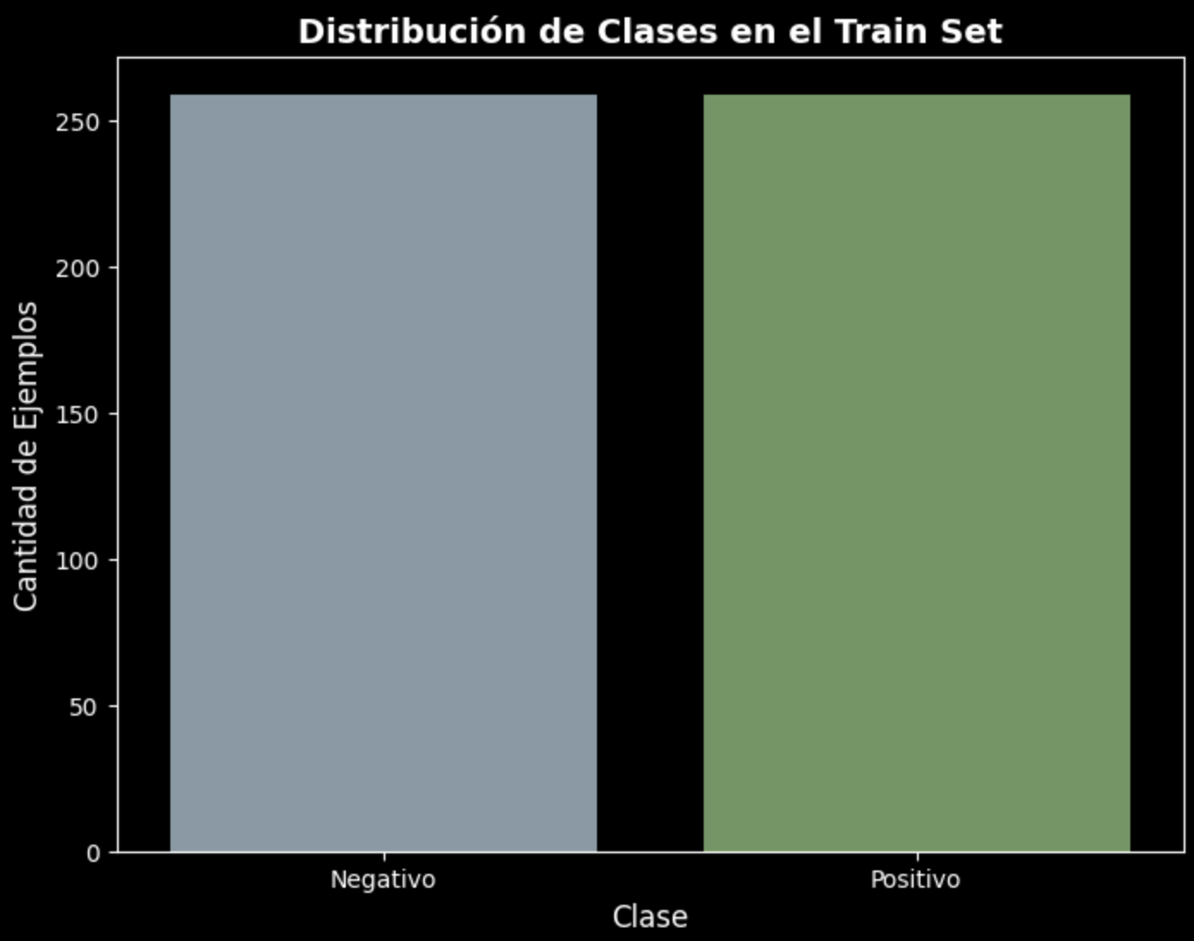
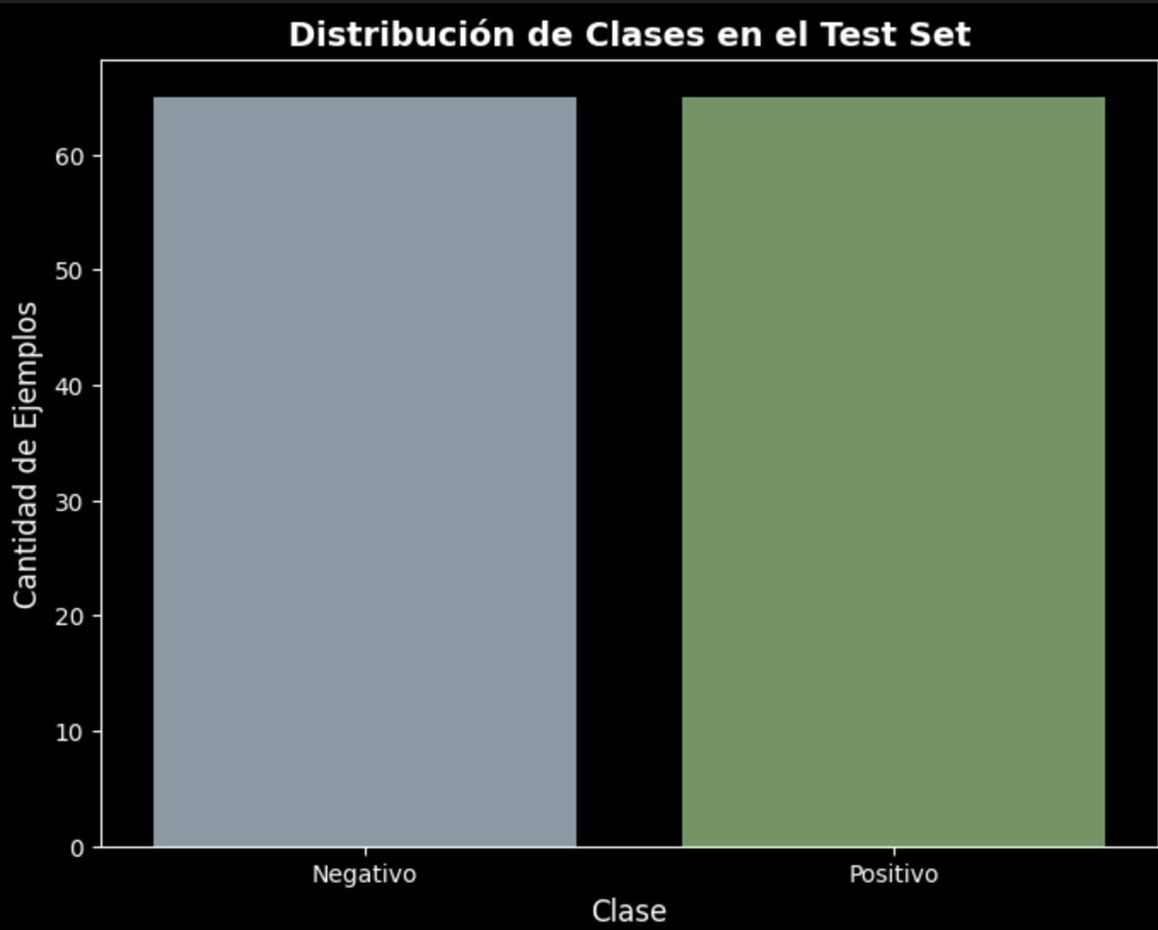
BALANCEO DE LOS DATOS
Train set = 518 reviews
Test set = 130 reviews

Slide 20
2DO ENTRENAMIENTO
01
04
02
05
03
06
LOGISTIC REGRESSION
DECISION
TREE
RANDOM FOREST
SVM
NAIVE
BAYES
K-NEAREST
NEIGHBORS

Slide 21
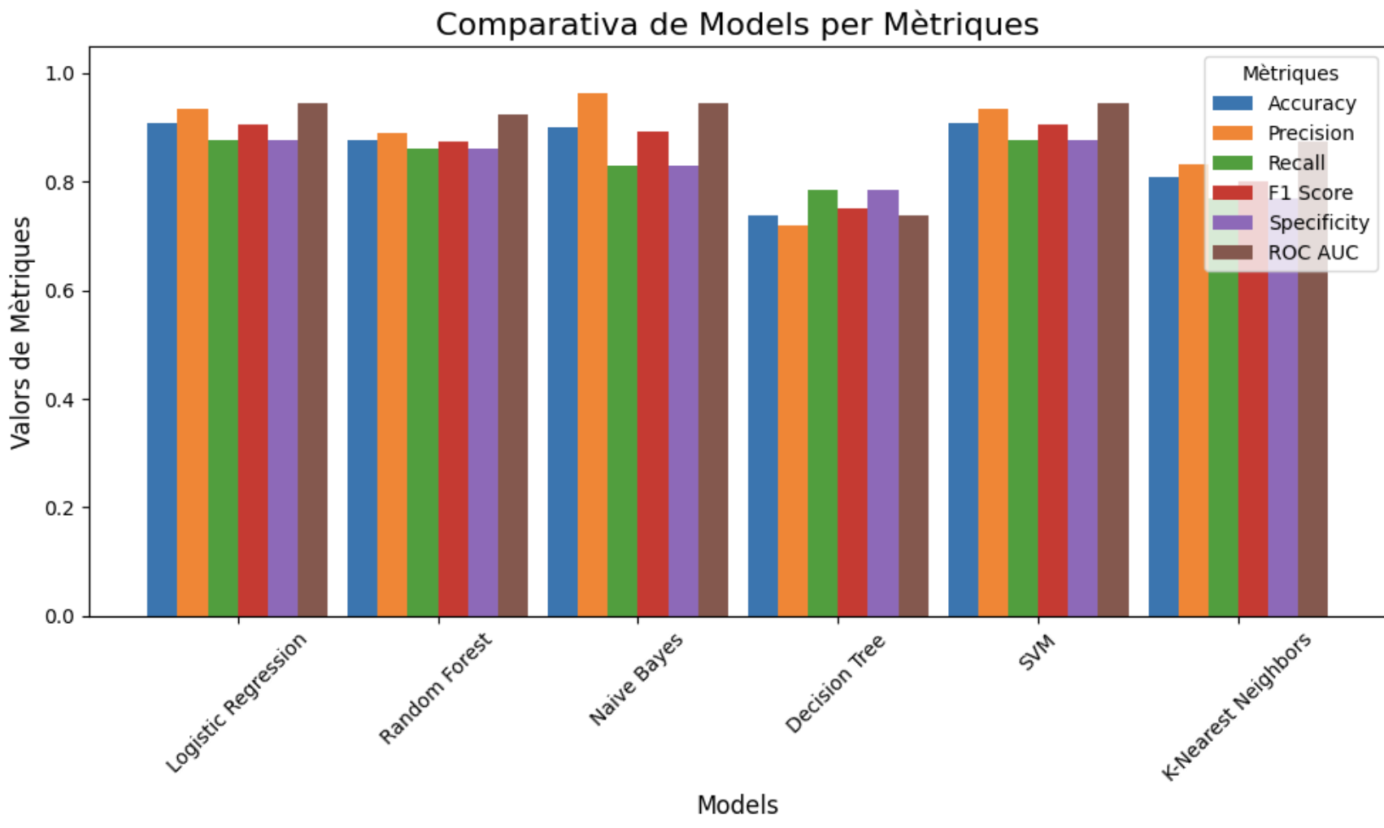
COMPARATIVA DE MÉTRICAS
0.910
0.910
1st Accuracy
Logistic Regression
2n Accuracy
Random forest

Slide 22
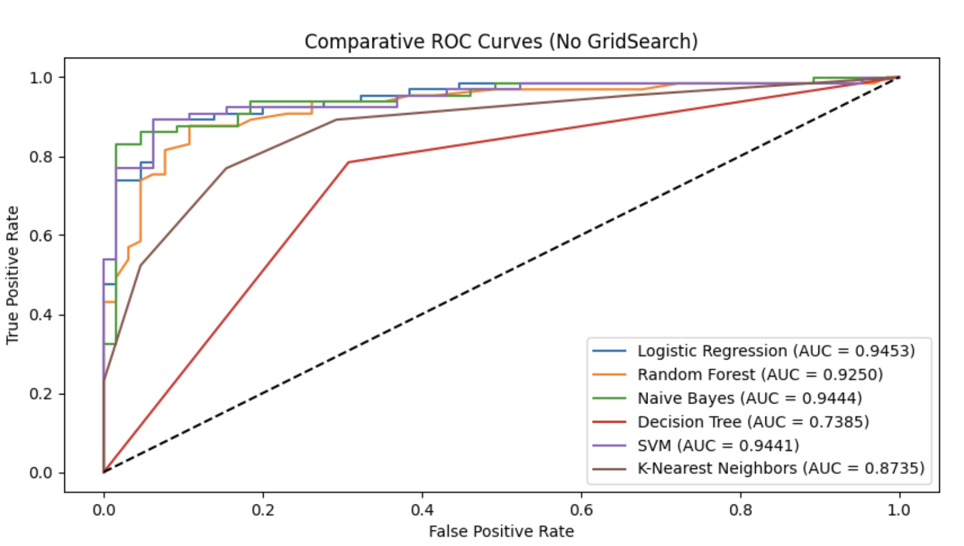
CURVA ROC

Slide 23
AJUSTE HIPERPARÁMETROS
{'C': 1, 'solver': 'newton-cg'}
{'criterion': 'entropy', 'max_depth': 10, 'min_samples_split': 5}
{'C': 1, 'kernel': 'rbf'}
{'metric': 'euclidean', 'n_neighbors': 5, 'weights': 'uniform'}
{'max_depth': None, 'max_features': 'sqrt', 'n_estimators': 50}
LOGISTIC REGRESSION
DECISION
TREE
SVM
K-NEAREST
NEIGHBORS
RANDOM FOREST

Slide 24
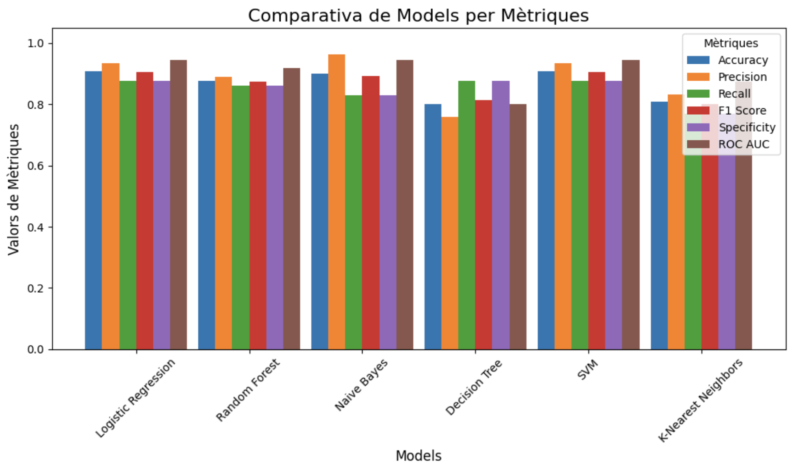
COMPARATIVA DE MÉTRICAS
0.910
0.910
1st Accuracy
Logistic Regression
2n Accuracy
SVM

Slide 25
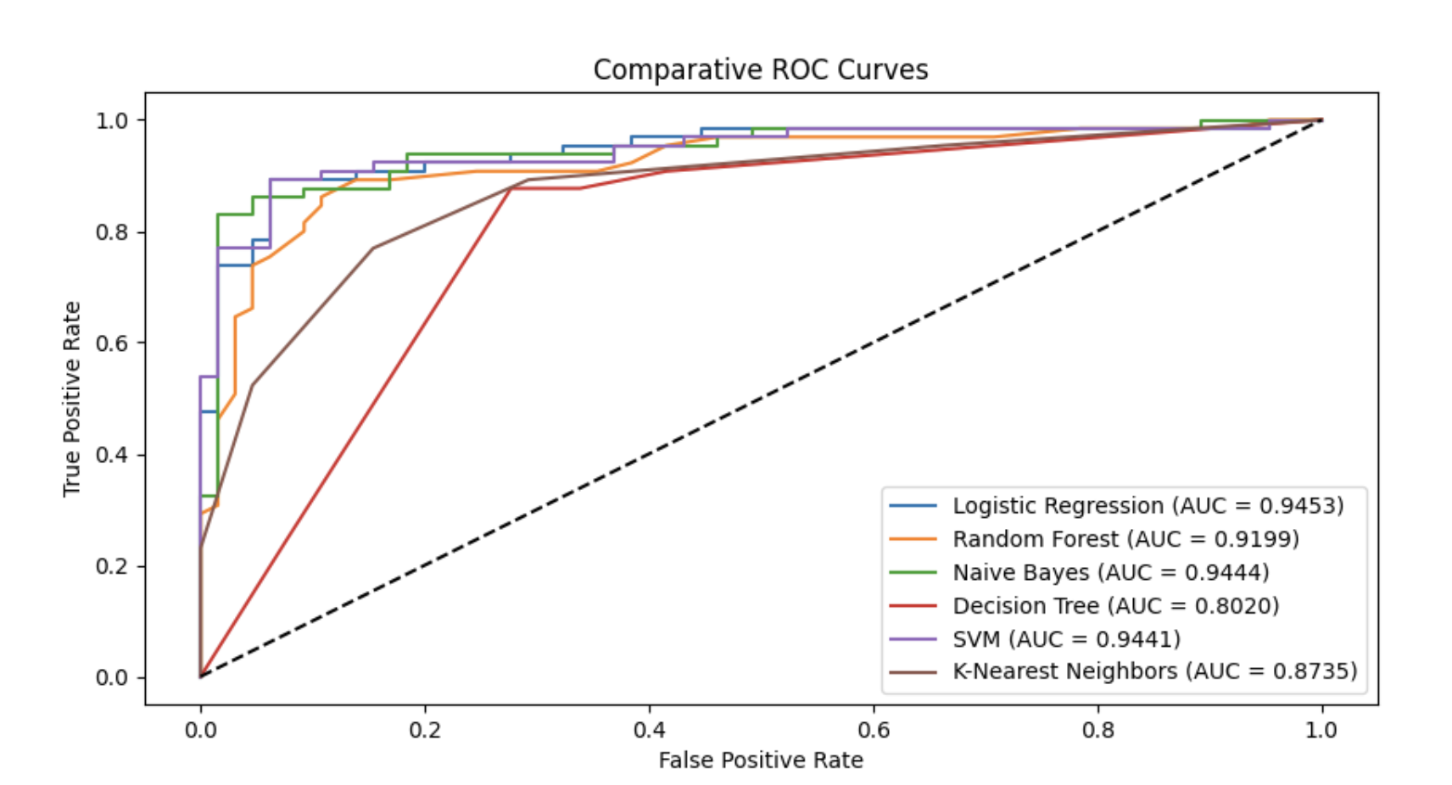
CURVA ROC

Slide 26
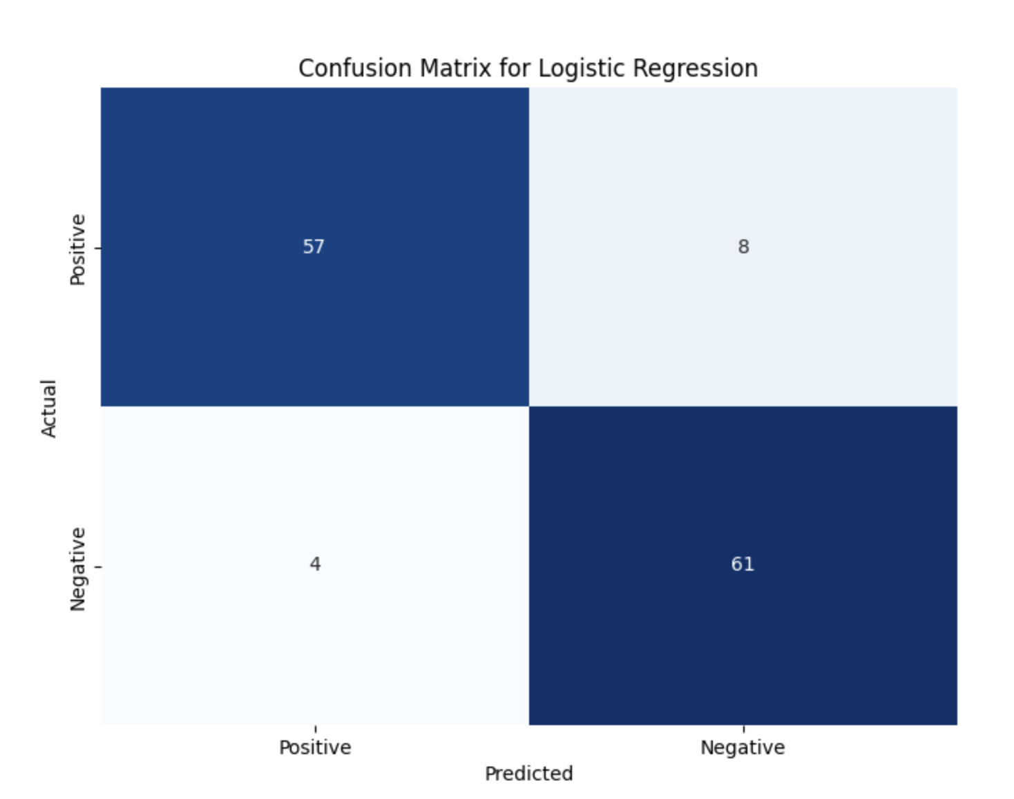
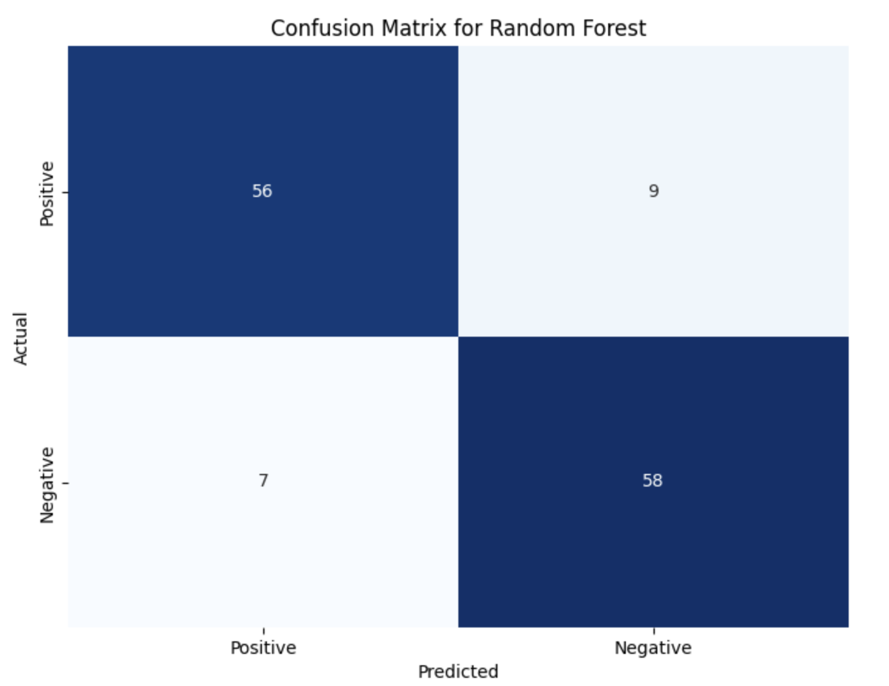
Modelos con datos desbalanceados
Modelos con datos balanceados

Slide 27
04
Dataset Gigante

Slide 28
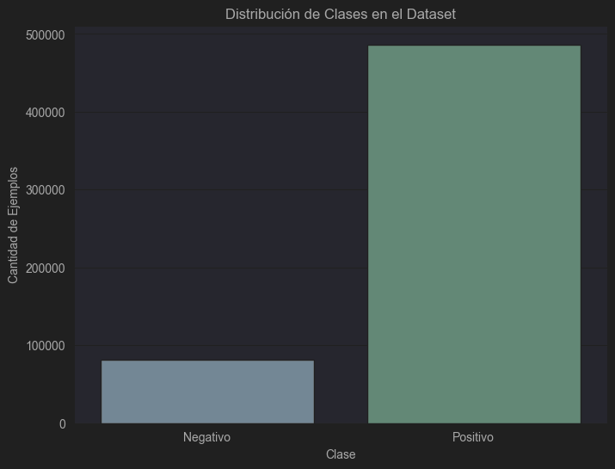
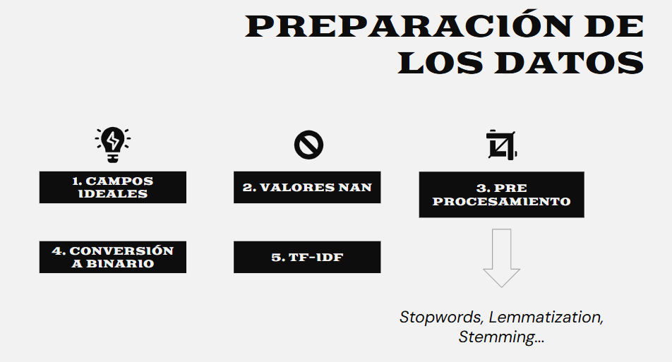
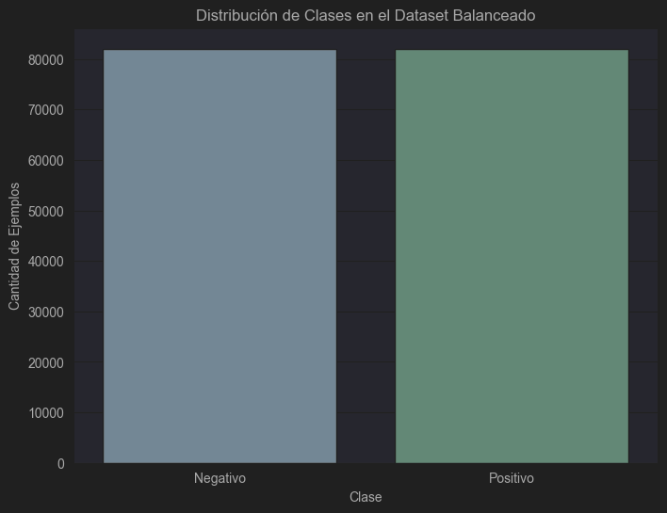
560K
160K
82K Negativos
Datos Balanceados

Slide 29
3ER ENTRENAMIENTO
01
03
02
04
LOGISTIC REGRESSION
NAIVE
BAYES
RANDOM FOREST
SVM

Slide 30
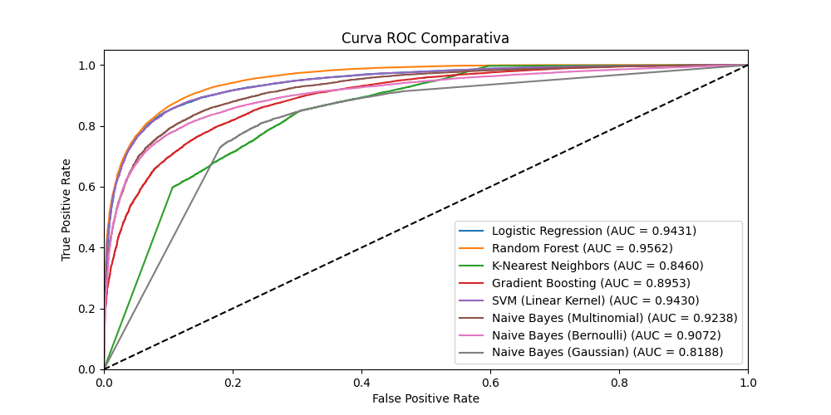
CURVA ROC

Slide 31
LOGISTIC REGRESSION

Slide 32
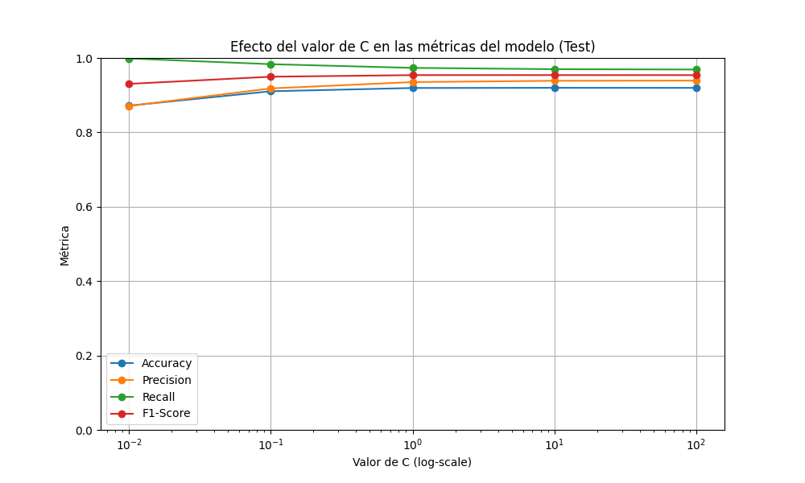
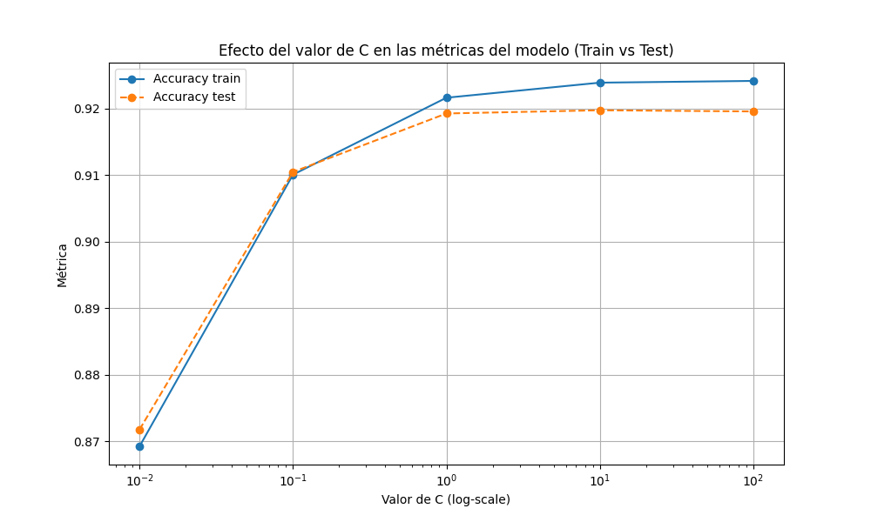
COMPARATIVA
HIPERPARÁMETRO C
C ≈ 1 → test y train estables = buena generalización

Slide 33
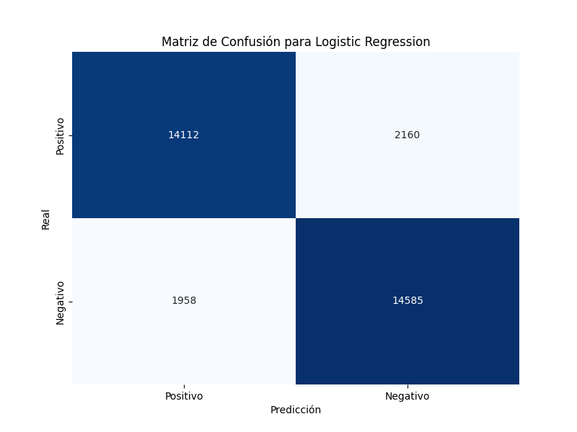
90% Accuracy
89% Precision

Slide 34
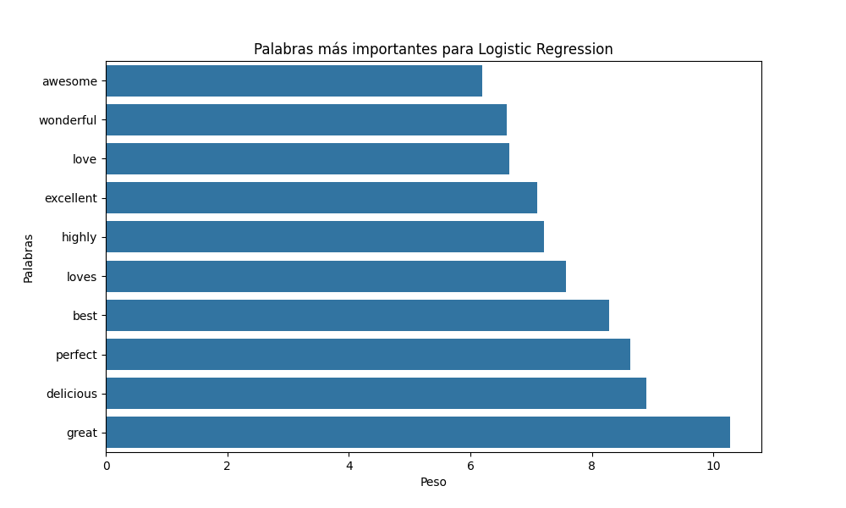

Slide 35
Veloz
Lineal
Efectivo

Slide 36
RANDOM FOREST

Slide 37
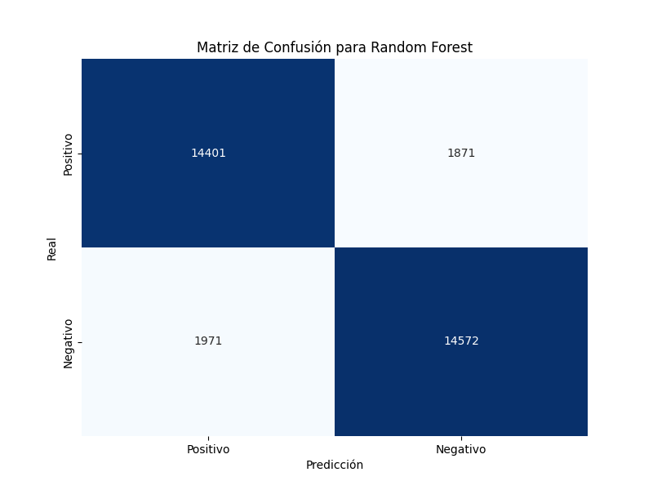
87.5% Accuracy
89.56% Precision

Slide 38
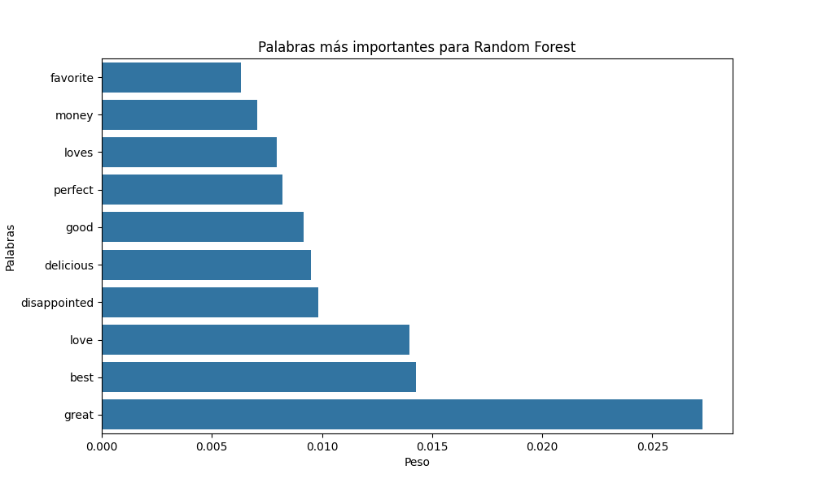

Slide 39
Preciso
Robusto
Complejo

Slide 40
NAIVE
BAYES

Slide 41
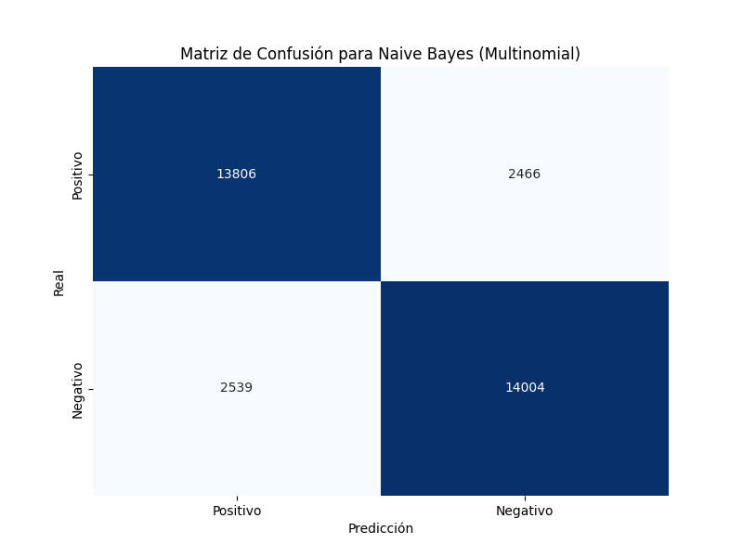
86% Accuracy
85% Precision

Slide 42
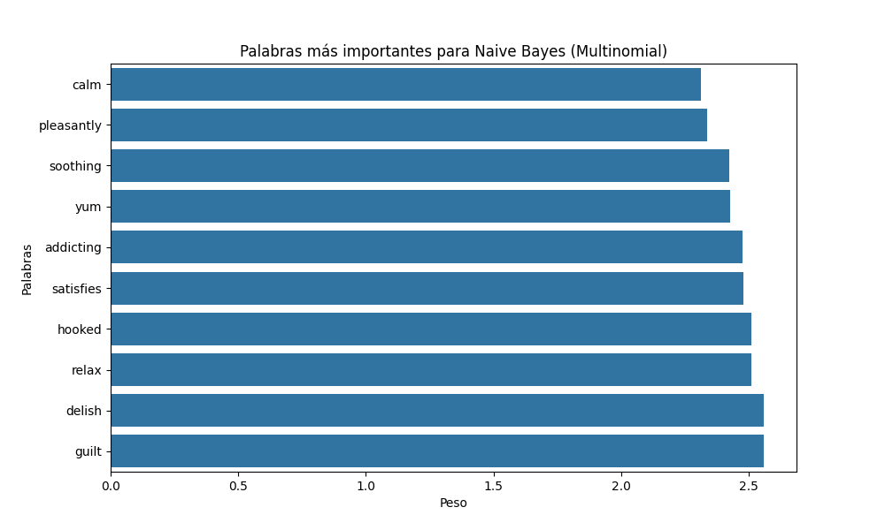

Slide 43
MUY RÁPIDO
Simple
Probabilístico

Slide 44
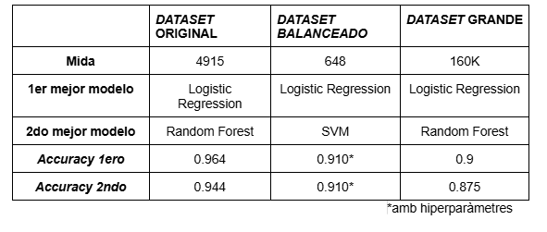
TODAS LAS ITERACIONES

Slide 45
MATRICES DE CONFUSIÓN
Dataset desbalanceado
Dataset balanceado
Dataset grande

Slide 46
CONCLUSIONES
FINALES

Slide 47
GRACIAS POR VUESTRA ATENCIÓN

